Slide 1
debounce & throttle
문건우

Slide 2
debounce & throttle
이벤트 핸들러가 많은 연산(예 : 무거운 계산 및 기타 DOM 조작)을 수행(이벤트 핸들러의 과도한 횟수가 발생하는 것)하는 경우 에 대해 제약을 걸어 제어할 수 있는 수준으로 이벤트를 발생(그 핸들러를 더 적게 실행하면 빠져 나갈 수 있음)시키는 것을 목표 로 하는 기술

Slide 3
사용 사례
사용자가 창 크기 조정을 멈출 때까지 기다렸다가 resizing event 사용하기 위해
사용자가 키보드 입력을 중지(예: 검색창) 할 때까지 ajax 이벤트를
발생시키지 않기 위해
페이지의 스크롤 위치를 측정하고 최대 50ms 마다 응답하기를 바랄 경우
앱에서 요소를 드래그 할 때 좋은 성능을 보장하기 위해

Slide 4
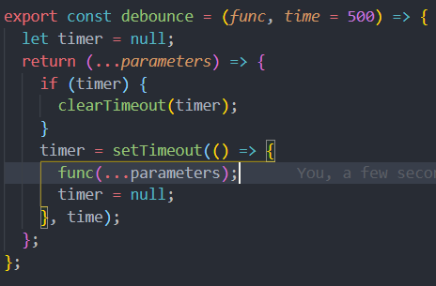
debounce
한꺼번에 일어나는 한 종류의 여러 개의 이벤트가 마지막 하나의 이벤트만 발생하도록 하는 기술

Slide 5
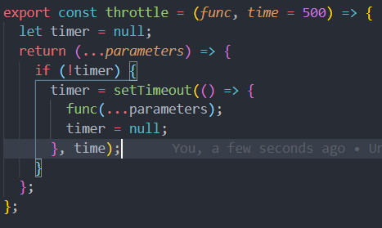
throttle
이벤트를 일정한 주기마다 발생하도록 하는 기술

Slide 6
사용 실습

Slide 7
사용 기준
마지막 것만 요청을 보내야 하면 debounce
첫번째 것을 보내고 일정 시간 동안 안 보내려면 throttle

Slide 8
참고
https://www.zerocho.com/category/JavaScript/post/59a8e9cb15ac0000182794fa 제로초 블로그
https://webclub.tistory.com/607
예전에 공부했던 기억...

